Slide 1
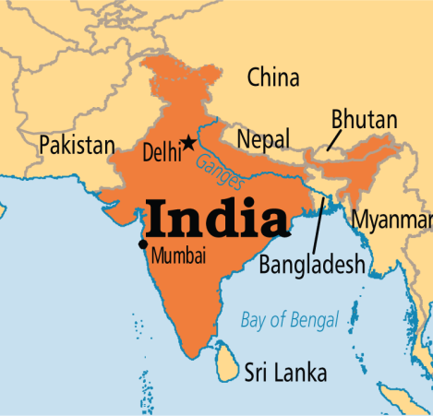
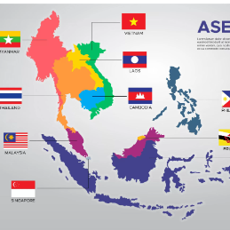
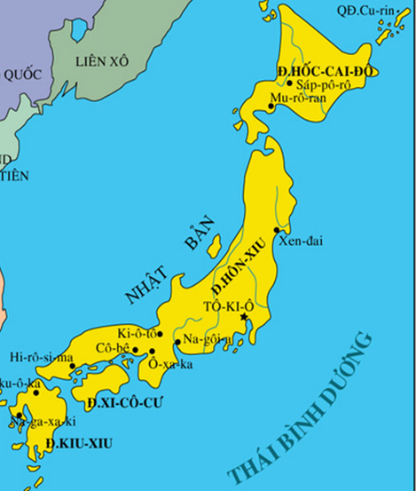
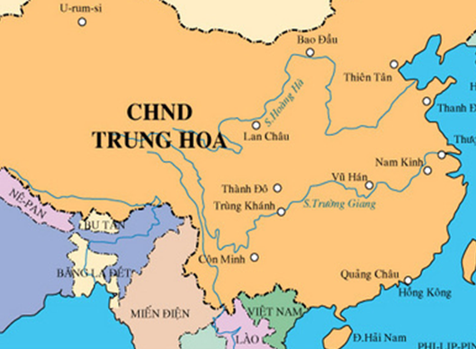
BÀI 13: MỘT SỐ NƯỚC Ở CHÂU Á TỪ NĂM 1945 ĐẾN NĂM 1991
- Giới thiệu những nét chính về Nhật Bản, Trung Quốc, Ấn Độ (1945 -1991).
– Trình bày được cuộc đấu tranh giành độc lập dân tộc và quá trình phát triển của các nước Đông Nam Á, sự hình thành và phát triển của Hiệp hội các quốc gia Đông Nam Á (ASEAN).

Slide 2
BÀI 13. MỘT SỐ NƯỚC Ở CHÂU Á TỪ NĂM 1945 ĐẾN NĂM 1991
NỘI DUNG CHÍNH
1
2
Quá trình phát triển của các nước Đông Nam Á từ năm 1945 đến năm 1991
Các nước Nhật Bản, Trung Quốc, Ấn Độ

Slide 3
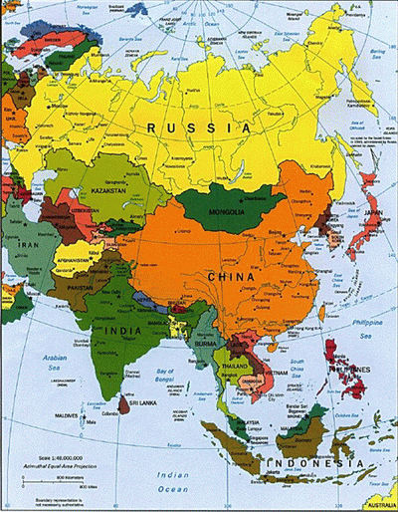
KHỞI ĐỘNG
Xác định vị trí khu vực Đông Nam Á trên lược đồ?

Slide 4
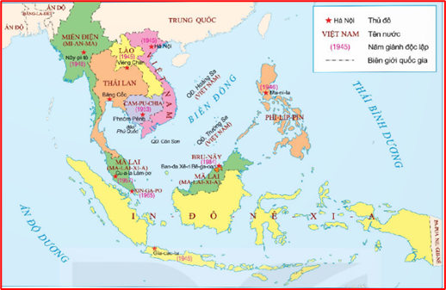
Quan sát lược đồ và cho biết : Khu vực Đông Nam Á gồm bao nhiêu nước? Hãy chia sẻ những hiểu biết của em về khu vực này?

Slide 5
2. Quá trình phát triển của các nước Đông Nam Á từ năm 1945 đến năm 1991
a) Đấu tranh giành độc lập và phát triển đất nước
01- 02
03-04
Lập bảng thống kê thể hiện cuộc đấu tranh giành độc lập dân tộc của các nước Đông Nam Á giai đoạn 1945 – 1975.
Tình hình kinh tế, xã hội của các nước sau khi giành được độc lập đến năm 1991 có điểm gì nổi bật?.
NHÓM

Slide 6
2. Quá trình phát triển của các nước Đông Nam Á từ năm 1945 đến năm 1991
a) Đấu tranh giành độc lập và phát triển đất nước
* Đấu tranh giành độc lập
Lào
Miến Điện
Mã Lai
Bru-nây
10-1945
1-1948
8-1957
1984
8-1945
7-1946
1953
6-1959
Việt Nam
In-đô-nê-xi-a
Phi-lip-pin
Cam-pu-chia
Xin-ga-po
- Sau chiến tranh thế giới thứ hai, các quốc gia Đông Nam Á lần lượt giành được độc lập

Slide 7
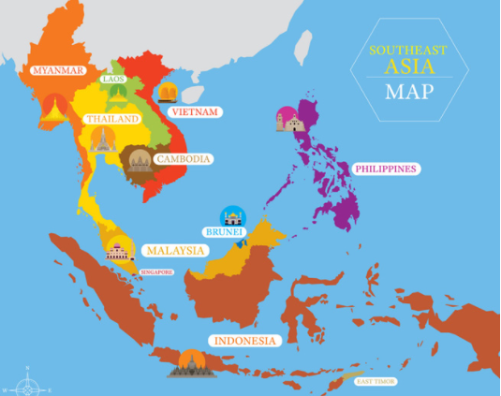
* Đấu tranh giành độc lập
Các nước Việt Nam, In đô nê xi a, Lào đấu tranh bằng con đường vũ trang
Các nước Ma-lai-xi-a, Xin-ga-po và Bru-nây đấu tranh bằng con đường chính trị.

Slide 8
2. Quá trình phát triển của các nước Đông Nam Á từ năm 1945 đến năm 1991
a) Đấu tranh giành độc lập và phát triển đất nước
* Đấu tranh giành độc lập
- -= Chớp thời cơ Nhật đầu hàng Đồng Minh, nhiều nước Đông Nam Á nổi dậy và đã giành được độc lập như: In –đô-nê-xi-a, Việt Nam, Lào (1945)
- - Khi các nước thực dân tái chiếm Đông Nam Á, cuộc đấu tranh chống xâm lược lại bùng lên mạnh mẽ và giành thắng lợi vào những thời điểm khác nhau

Slide 9
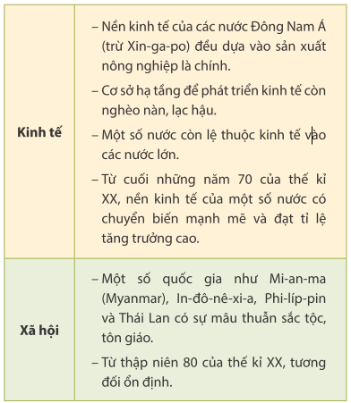
a) Đấu tranh giành độc lập và phát triển đất nước
* Phát triển đất nước
Tình hình kinh tế, xã hội của các nước sau khi giành được độc lập đến năm 1991 có điểm gì nổi bật?.

Slide 10
a) Đấu tranh giành độc lập và phát triển đất nước
* Phát triển đất nước
Sau khi giành được độc lập, các quốc gia Đông Nam Á đã phải đương đầu với nhiều thách thức trong công cuộc bảo vệ, xây dựng và phát triển đất nước. Trước hết, họ phải tập trung vào việc xây dựng một chính phủ ổn định. Tiếp đến, các nước này đã thực hiện các chính sách cải cách kinh tế nhằm phát triển nền kinh tế quốc gia, bao gồm việc xây dựng cơ sở hạ tầng như giao thông, năng lượng và viễn thông.

Slide 11
2. Quá trình phát triển của các nước Đông Nam Á từ năm 1945 đến năm 1991
TrướcCTTG
II
Hầu hết là thuộc địa của chủ nghĩa thực dân (trừ Thái Lan).
a) Đấu tranh giành độc lập và phát triển đất nước
Nhật Bản chiếm Đông Nam Á
Trong CTTGII
8/1945 Khi Nhật đầu hàng đồng minh 3 nước Inđonexia, Việt Nam, Lào giành độc lập.
Thực dân Âu –Mĩ tái chiếm ĐNA nhân dân các nước phải kháng chiến chống xâm lược.
Sau CTTGII
Sau khi giành độc lập các nước ĐNA tập trung phát triển KT_XH (Thái Lan, Malaixia,Xingapo)

Slide 12
b) Sự hình thành và phát triển của Hiệp hội các quốc gia Đông Nam Á (ASEAN) từ khi thành lập đến năm 1991
Quan sát H 13.8,9.10 đọc mục b SGK trang 67,68 thực hiện nhiệm vụ:
Hoàn cảnh ra đời của tổ chức ASEAN.
Kể tên và xác định vị trí các nước đầu tiên tham gia tổ chức ASEAN.
Mục tiêu hoạt động của tổ chức ASEAN.
Quá trình phát triển của tổ chức ASEAN

Slide 13
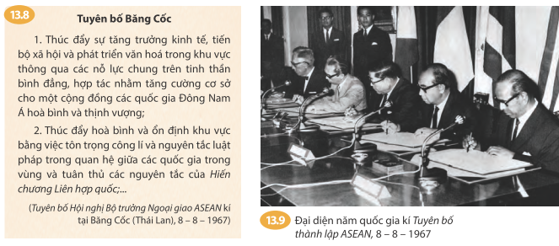
b) Sự hình thành và phát triển của Hiệp hội các quốc gia Đông Nam Á (ASEAN) từ khi thành lập đến năm 1991
- Hoàn cảnh ra đời:
+ Nhu cầu hợp tác để phát triển đất nước
+ Hạn chế ảnh hưởng của các cường quốc bên ngoài đối với khu vực.
- Sự ra đời:
+ 8/8/1967, tại Băng Cốc (Thái Lan), hiệp hội các nước Đông Nam Á (ASEAN) ra đời gồm 5 thành viên (Indonesia, Malaysia, Philippines, Thái Lan và Singapore)
- Mục tiêu hoạt động:
Hợp tác kinh tế và văn hoá giữa các nước thành viên trên tinh thần duy trì hoà bình và ổn định khu vực.

Slide 14
Xác định trên lược đồ 5 nước thành viên đầu tiên của tổ chức ASEAN
Thái Lan
Phi lip pin
Ma lai xi a
Xin ga po
In đô nê xi a

Slide 15
HAI VĂN KIỆN QUAN TRỌNG CỦA TỔ CHỨC ASEAN
“ Tuyên bố Bangkok ( 8. 1967): xác định mục tiêu của các thành viên ASEAN là:
+ Hợp tác kinh tế; văn hóa.
+ Duy trì hòa bình; ổn định khu vực.
Trong thời kỳ đầu mới thành lập tổ chức ASEAN đã thông qua hai văn kiện quan trọng nào?
2. “Hiệp ước thân thiện và hợp tác Đông Nam Á” (Hiệp ước Bali – 2. 1976):
- Xác định các nguyên tắc cơ bản trong quan hệ ASEAN

Slide 16
Tiến trình hợp tác kinh tế của ASEAN giai đoạn 1967 – 1991

Slide 17
1967
1967
1967
1967
1967
1984
1995
1997
1997
1991

Slide 19
VIỆT NAM – ASEAN – NHỮNG DẤU ẤN QUAN TRỌNG
Nêu những hiểu biết của em về mối quan hệ giữa Việt Nam và ASEAN?

Slide 20
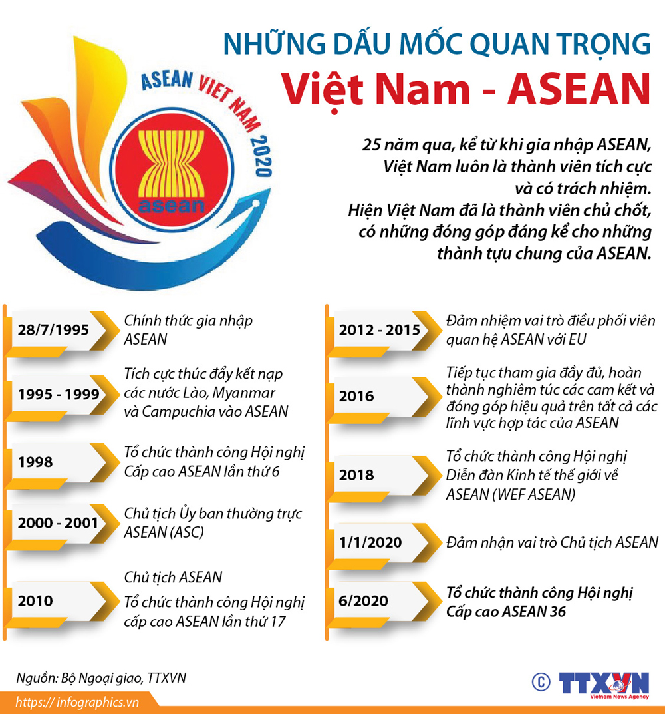
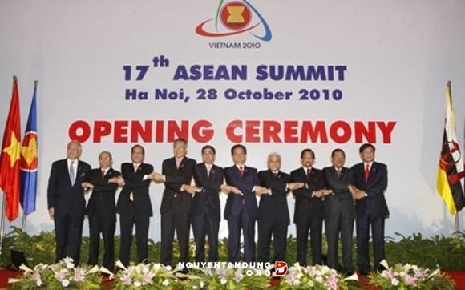
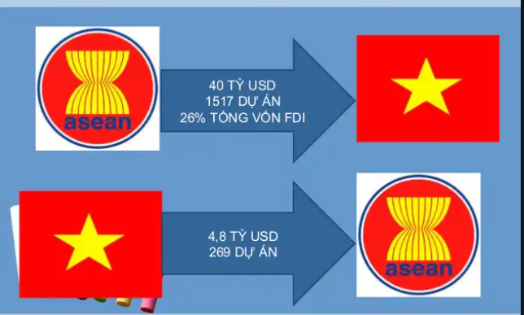
VIỆT NAM – ASEAN – NHỮNG DẤU ẤN QUAN TRỌNG

Slide 21
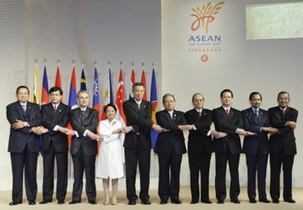
lãnh đạo 10 nước ASEAN chính thức ký kết bản hiến chương lịch sử trong hội nghị thượng đỉnh ở Singapore, lần đầu tiên định ra các nguyên tắc và điều lệ của khối sau 40 năm ra đời. (20.11.2007)

Slide 22
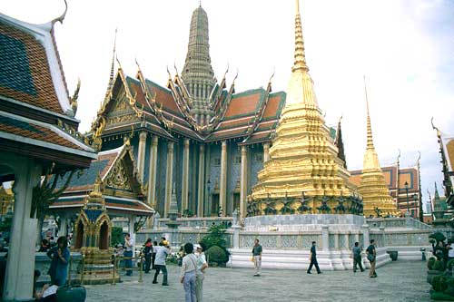
HÌNH ẢNH THỊNH VƯỢNG KINH TẾ CỦA SINGAPORE – MALAYSIA VÀ THAILAND

Slide 23
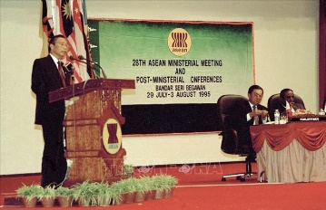
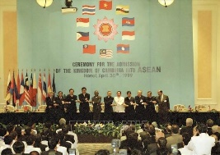
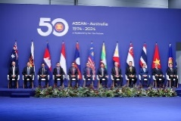

Slide 24
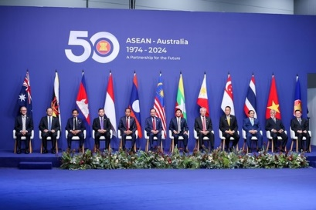

Slide 28
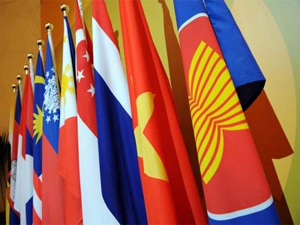
Hiệp hội các quốc gia Đông Nam Á (ASEAN) đã trở thành một tổ chức hợp tác khu vực thực sự, mang tính toàn diện và năng động, là nhân tố quan trọng bảo đảm hòa bình, an ninh, hợp tác và phát triển ở khu vực Đông Nam á và Châu á-Thái Bình Dương.

Slide 29
HOẠT ĐỘNG LUYỆN TẬP
Hãy hoàn thành đường thời gian về lịch sử khu vực Đông Nam Á giai đoạn 1945 – 1991 theo mẫu dưới đây. Sau đó, em hãy chọn một sự kiện mà em cho là quan trọng và giải thích lí do.
1945
1954
1967
1991
?
?
?
?

Slide 30
HOẠT ĐỘNG LUYỆN TẬP
Hãy hoàn thành đường thời gian về lịch sử khu vực Đông Nam Á giai đoạn 1945 – 1991 theo mẫu dưới đây. Sau đó, em hãy chọn một sự kiện mà em cho là quan trọng và giải thích lí do.
1945
1954
1967
1991
Việt Nam, Lào , In-đô-nê-xia giành độc lập
Pháp bại trận ở Đông Dương
Hiệp hội các quốc gia Đông Nam Á được thành lập
10/10 nước Đông Nam Á gia nhập ASEAN
?
?
?
?
Hiệp hội các quốc gia Đông Nam Á được thành lập

Slide 31
HOẠT ĐỘNG VẬN DỤNG
Quan sát lá cờ ASEAN dưới đây kết hợp tìm kiếm thông tin trên internet, hãy giải thích và nêu ý nghĩa các biểu tượng được thể hiện trên lá cờ.
- Màu xanh tượng trưng cho hoà bình và ổn định, màu đỏ thể hiện lòng can trường và tính năng động,
- Màu trắng thể hiện sự thuần khiết
- Màu vàng thể hiện sự thịnh vượng;
- 10 nhánh lúa tượng trưng cho 10 thành viên của ASEAN.

